Slide 1

苏教版 数学 五年级 上册
多边形的面积
校园绿地面积
情境导入
活动探究
拓展延伸
课外活动
WWW.PPT818.COM

Slide 2



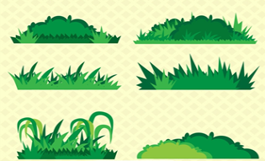

情境导入
同学们，在校园中都见过下面的这些草坪吧！

Slide 3





你们学校的绿地面积是多少？人均绿地面积呢？
要知道校园内草坪，花圃和树木的占地面积。
要知道学校的人均绿地面积，需要收集哪些数据？可以怎样收集数据？
要计算人均绿地面积，还要知道全校师生人数。
先了解校园内绿地发布情况，再制定一个测量和统计校园绿地面积的方案，在全班内交流。
可以查找资料或者实地测量计算面积所需的数据。

Slide 4


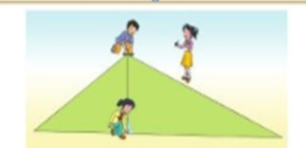


活动探究
估计面积,组内分工
想一想有什么方法可以计算出草坪面积呢？
用测量工具等直接测量。
要使测量的数据更准确，应该怎么测量呢？

Slide 5
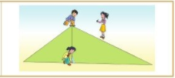

测量计算面积所需要的数据
怎样测量计算三角形面积所需要的数据呢？
怎样测量计算长方形面积所需要数据的？
可以用 测量所需要的数据。
将米尺的零刻度固定在三角形底边的一个顶点上，沿着底边拉直米尺到另一个顶点读出米尺上的读数，就是三角形的底，用同样的方法沿着这条底边的高线，用米尺量出高。
把米尺的零刻度固定在长方形的一个顶点上，沿着长（或宽）拉直米尺到另一个顶点，读出米尺上的读数这就是长方形的长（或宽）。

Slide 6


收集所测量的数据
我测量三角形草坪的底是16米，高是12米。
我测得长方形草坪的长是18米，宽是15米。

Slide 7


三角形面积公式:底×高÷2
校园绿地面积计算与记录
如何算出长方形与三角形绿地面积？
校园绿地面积测量记录
序号 | 形状 | 量得的数据/米 | 面积/平方米
1
长方形
长18 宽15
270
2
三角形
底16 高12
96
合计
366

Slide 8
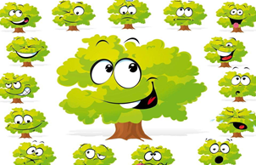

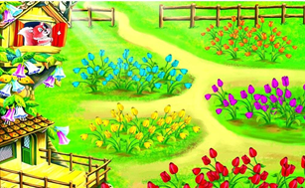
想一想除了草坪还有什么属于绿地面积？
校园中还有花圃，树木。

Slide 9
根据以上方法，测算出校园草坪、花圃和树木的占地面积做出统计表。
小学校园绿地面积统计表
类别 | 合计 | 草坪 | 花圃 | 树木
面积/平方米
1200
366
424
410

Slide 10


全校人均占有绿地面积
人均绿地面积=校园绿地面积总和÷全校师生总人数
1200÷600=2（平方米/人）
人均绿地面积统计表
绿地总面积/平方米 | 全校师生人数/人 | 人均绿地面积/(平方米/人)
1200 | 600
2

Slide 11

错题分析
（草坪面积+花圃面积）÷全校师生
（366+424）÷600
这样计算出的人均绿地面积对吗？
这样做是不对的，缺少树木面积，只加上了草坪面积和花圃面积，没有计算出校园绿地总面积，算出来不能代表学校的人均绿地面积。

Slide 12

回顾测量面积，说说自己的体会。
我明白了通过查找资料和实际测量等方法收集数据。
测量和计算绿地面积时，要灵活运用所学过的面积计算方法。
要爱护校园中的一草一木。

Slide 13


拓展延伸
如何测量不规则的草坪面积？
9米
3米
4米
将这草坪分为两部分长方形和三角形
长方形面积：
3×9=27平方米
三角形面积：
3×4÷2=6平方米
整个草坪面积：
长方形面积+三角形面积=27+6=33平方米

Slide 14


课外活动
通过测量我们知道了人均绿地面积，那么哪种绿地类型中面积最大？与前几年相比学校绿地面积发生什么变化？
上坡时，要尽可能地省力，变速自行车的前轮和后轮该如何搭配呢？先想一想，试着和同伴们一起探究一下吧！

